Slide 1
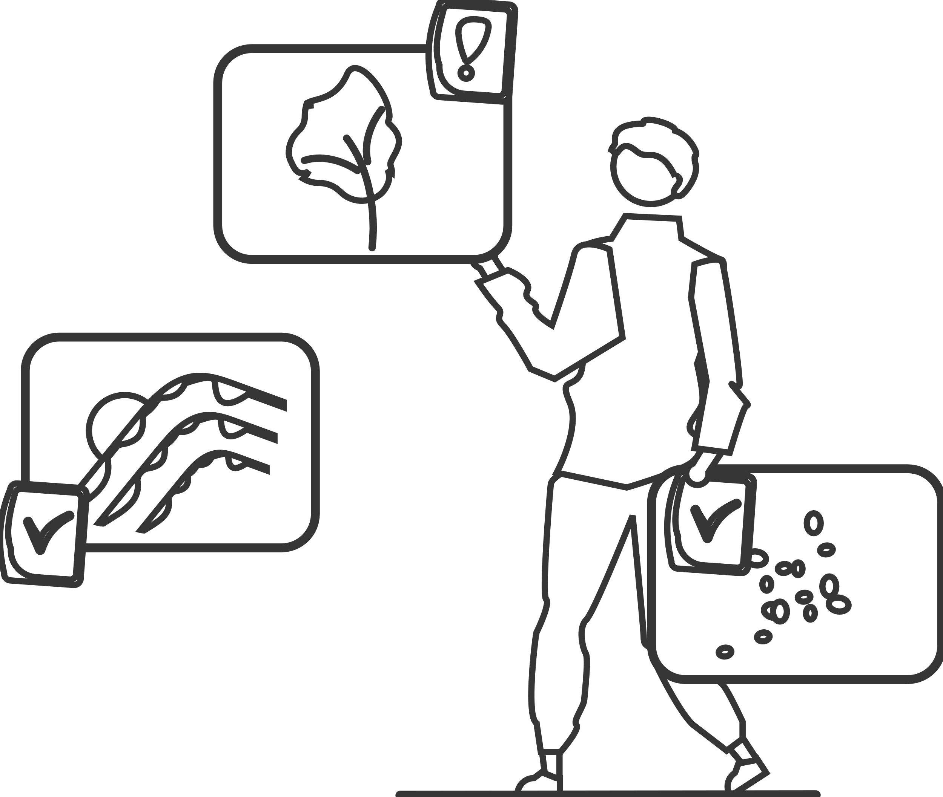
基于STM32的智能台灯系统
汇报人：XX
小组成员：XX

Slide 2
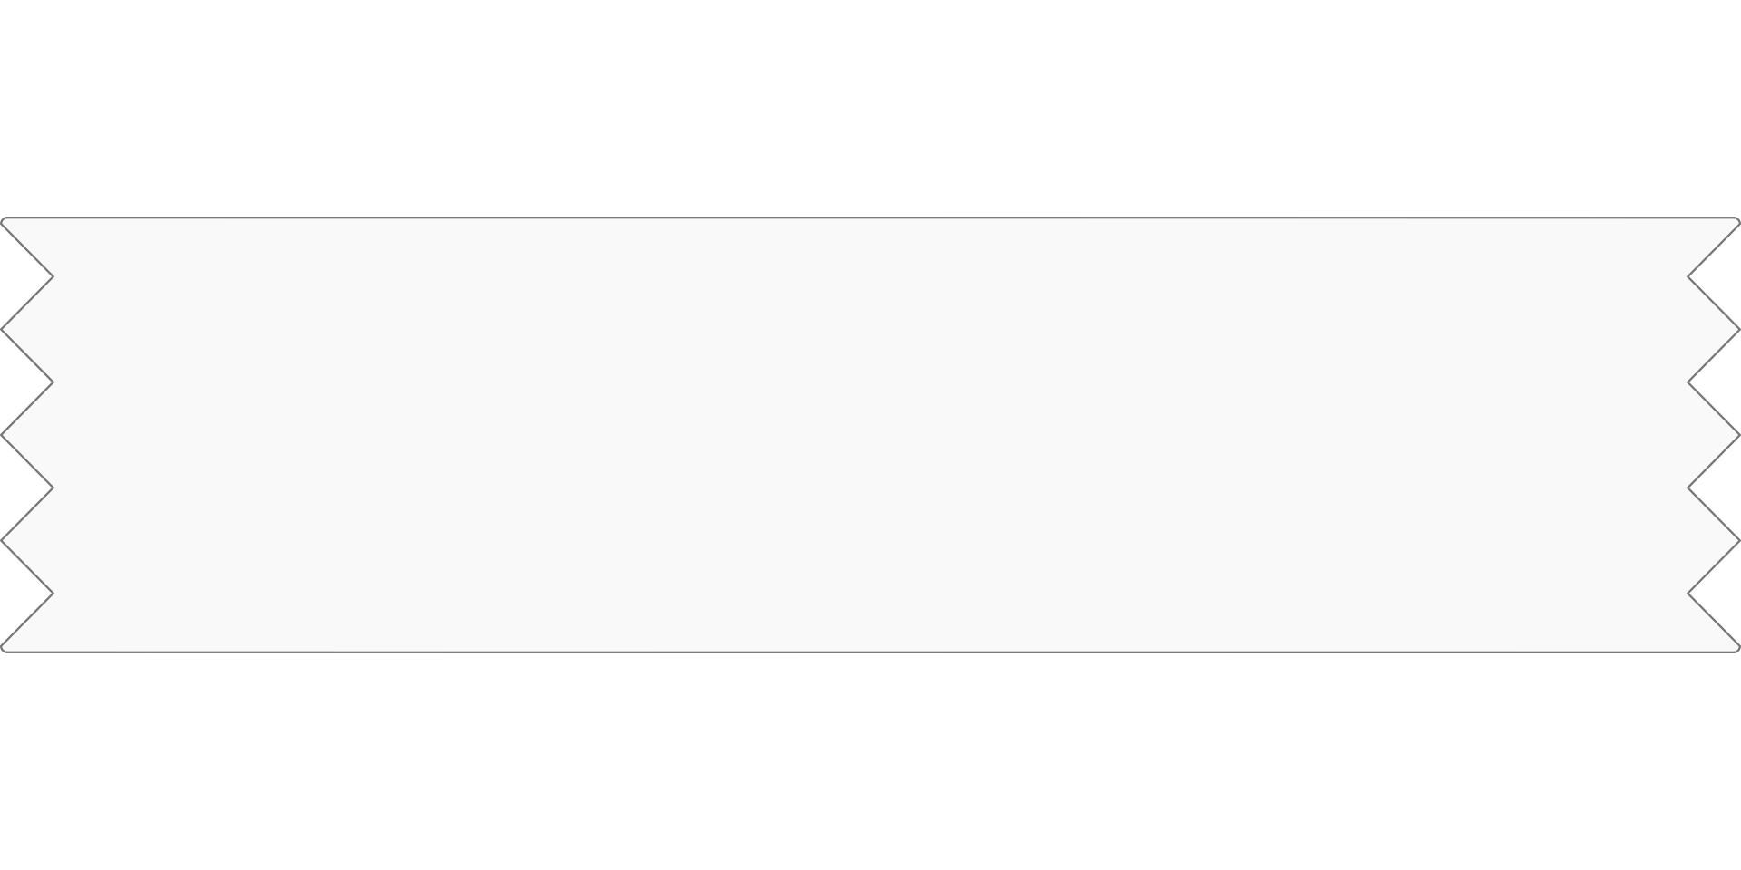
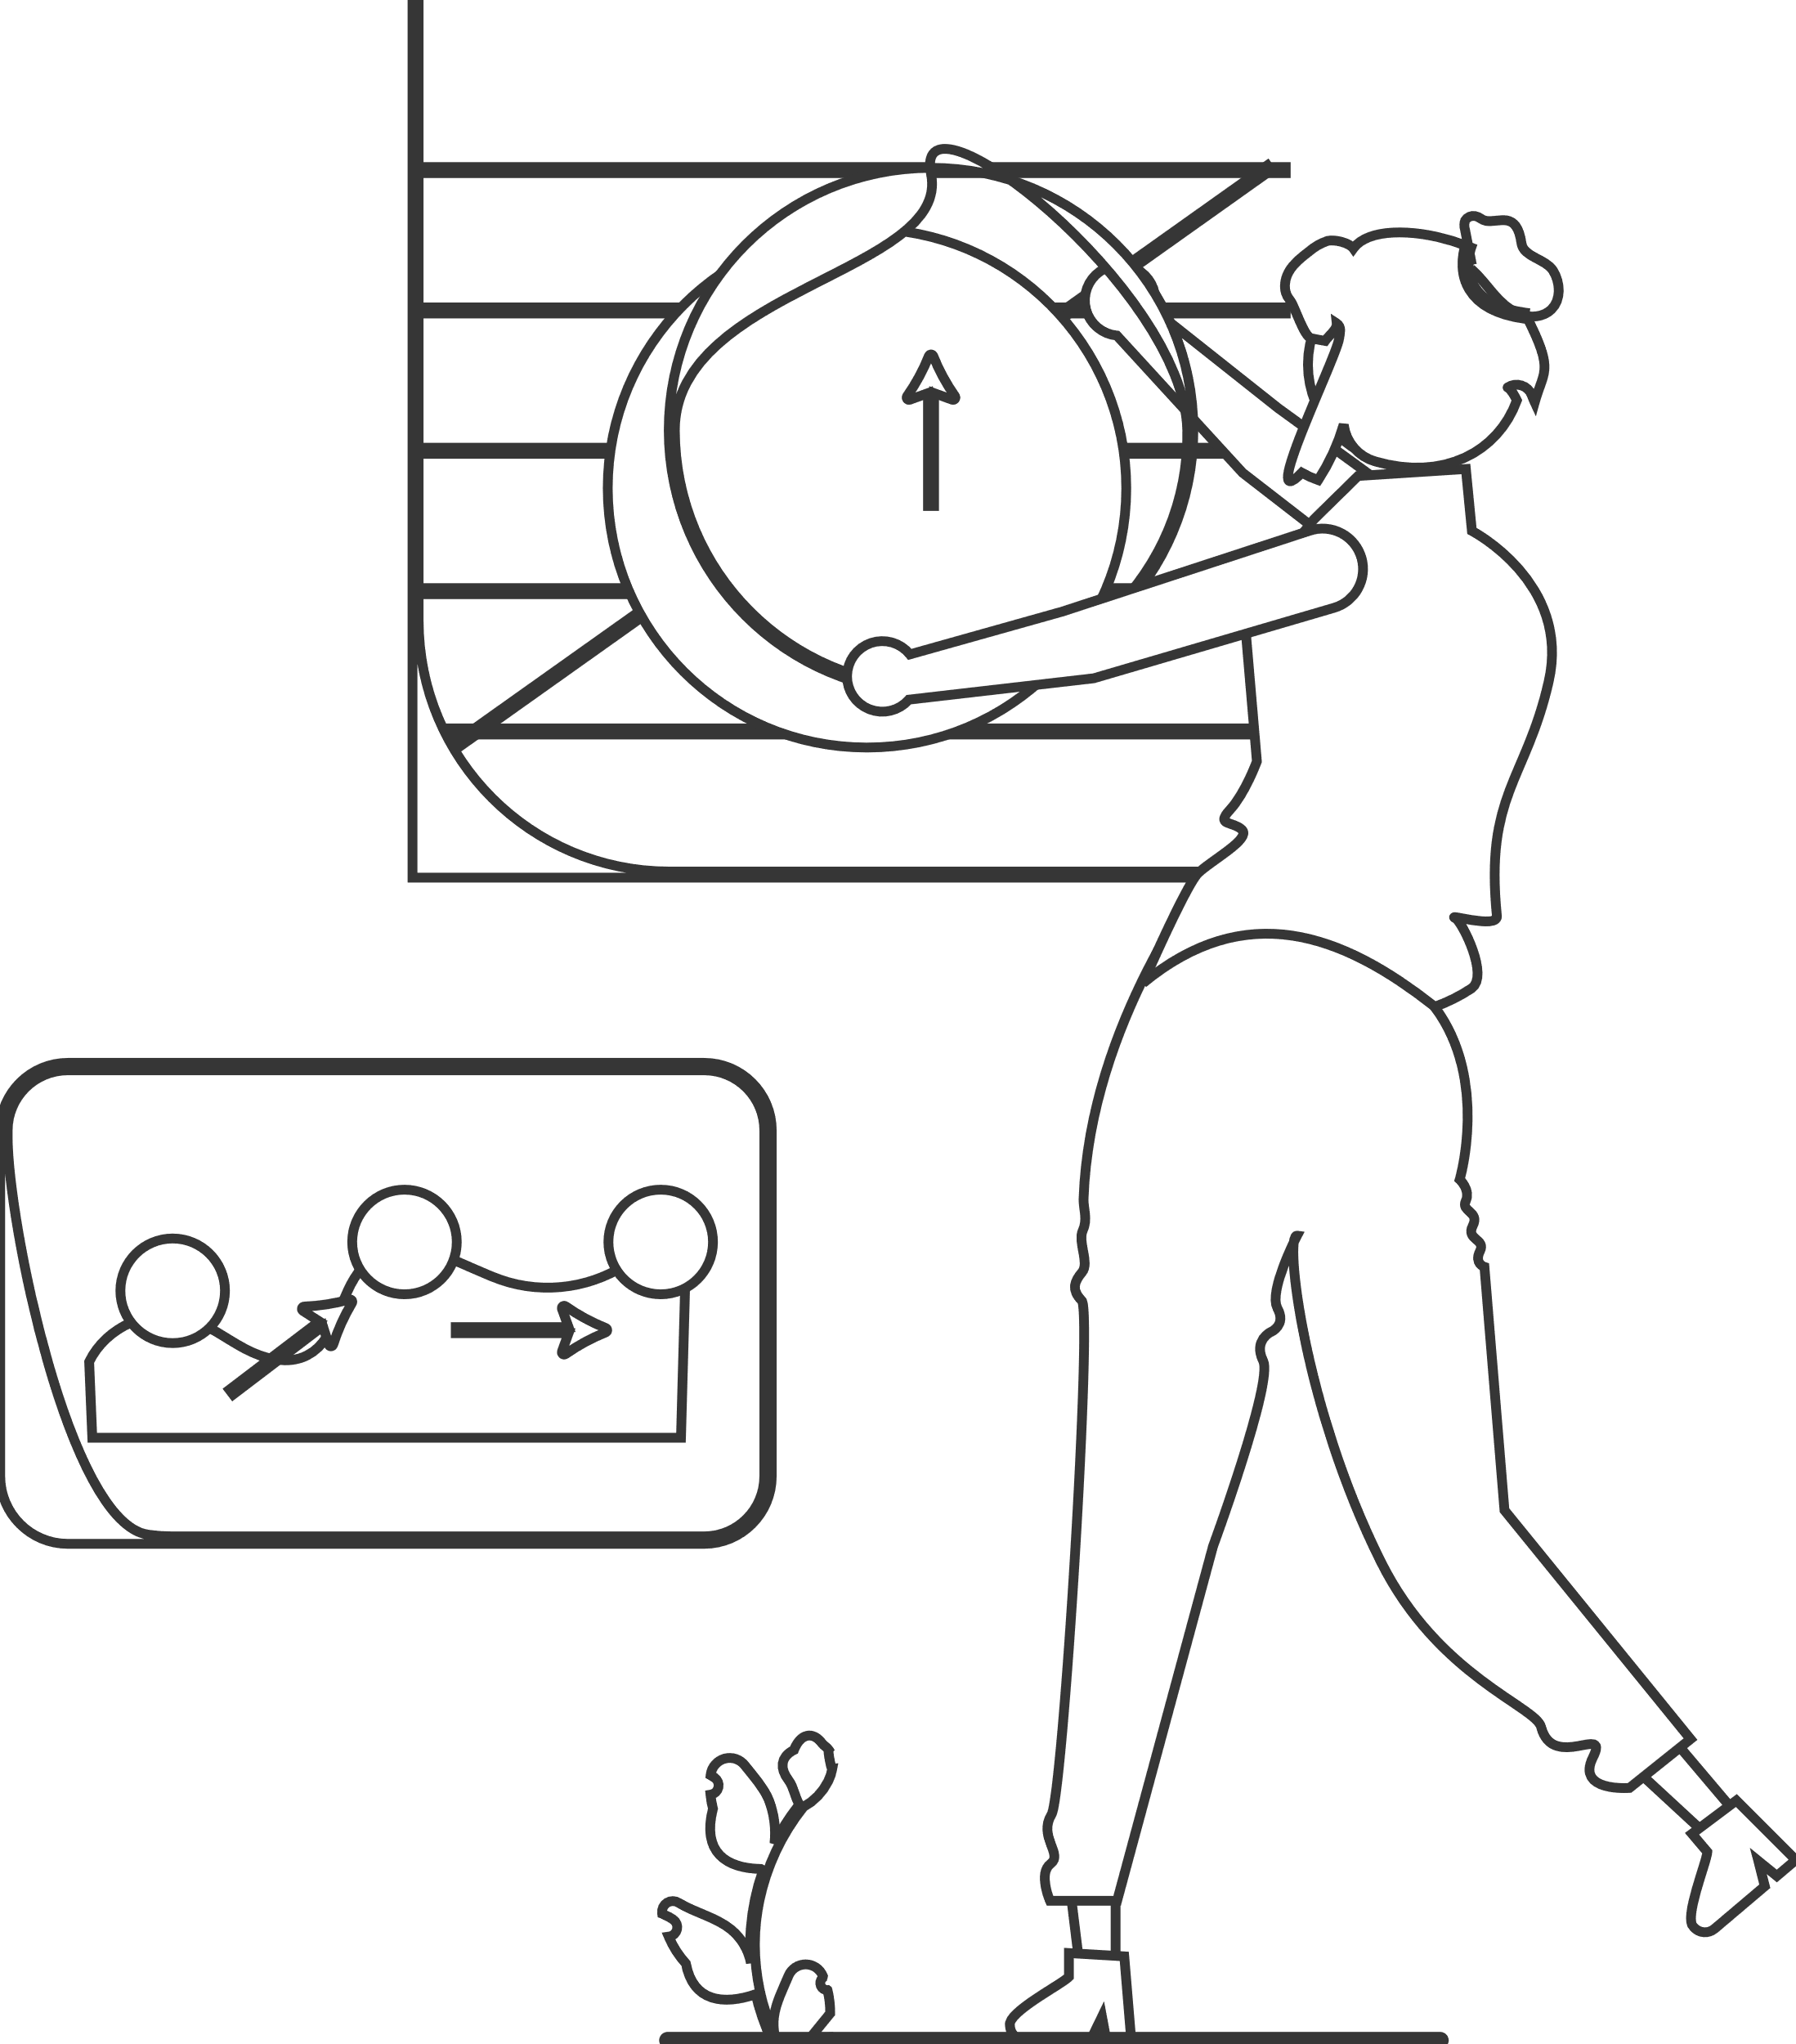
目录
1.项目简介
2.基础框架
3.功能实现
4.结果展示

Slide 3

PART-1
项目简介

Slide 4
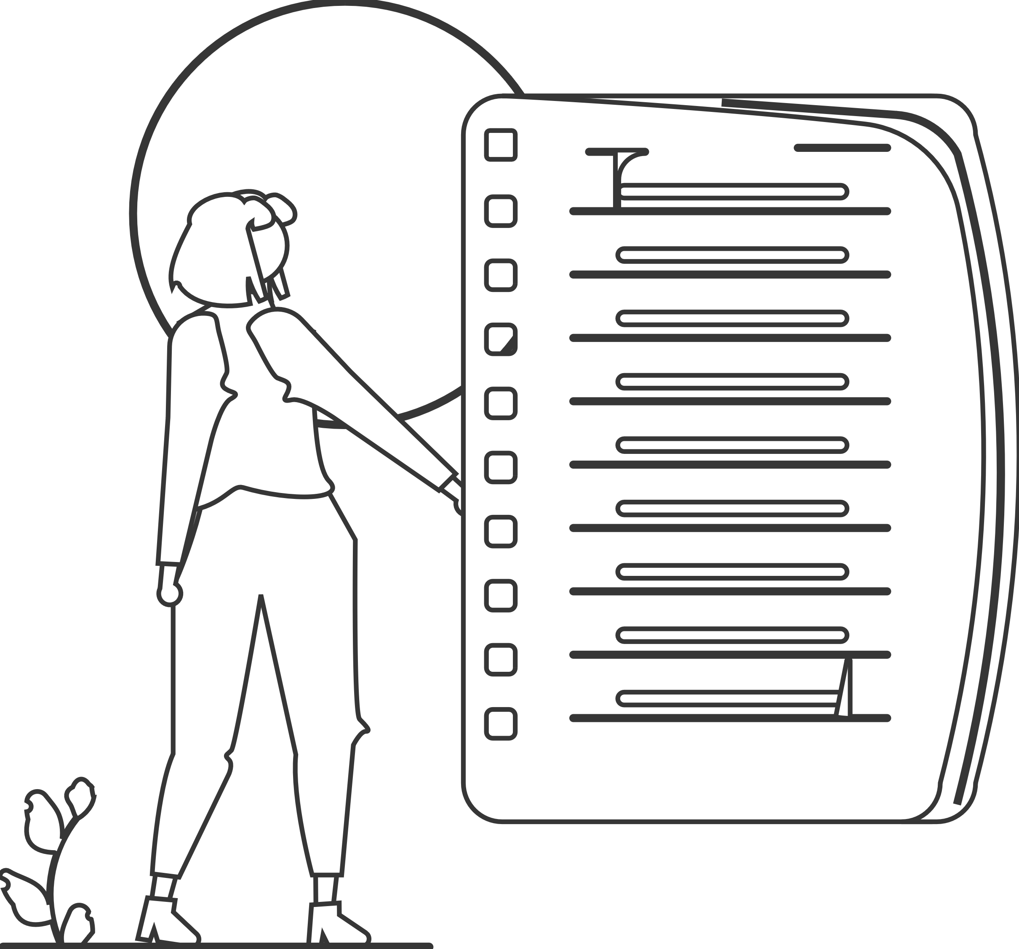
项目概述：
本次我们搭建了以STM32F103C8T6为主体，基于智慧家居背景的智能台灯与风扇系统。可以通过语音指令或手机移动端实现对台灯、风扇相关功能的控制，以及室内温湿度的监测显示。
材料清单：
1.STM32F103C86T开发板
2.ESP8266(WIFI STM32)
3.ASRPRO(语音 STM32)
4.DHT11(温湿度传感器)
5.风扇（直流5v）
6.四针OLED（IIC，0.96寸）
7.大功率LED(5v)
8.面包板、连接线、电机驱 动、USB供电等

Slide 5
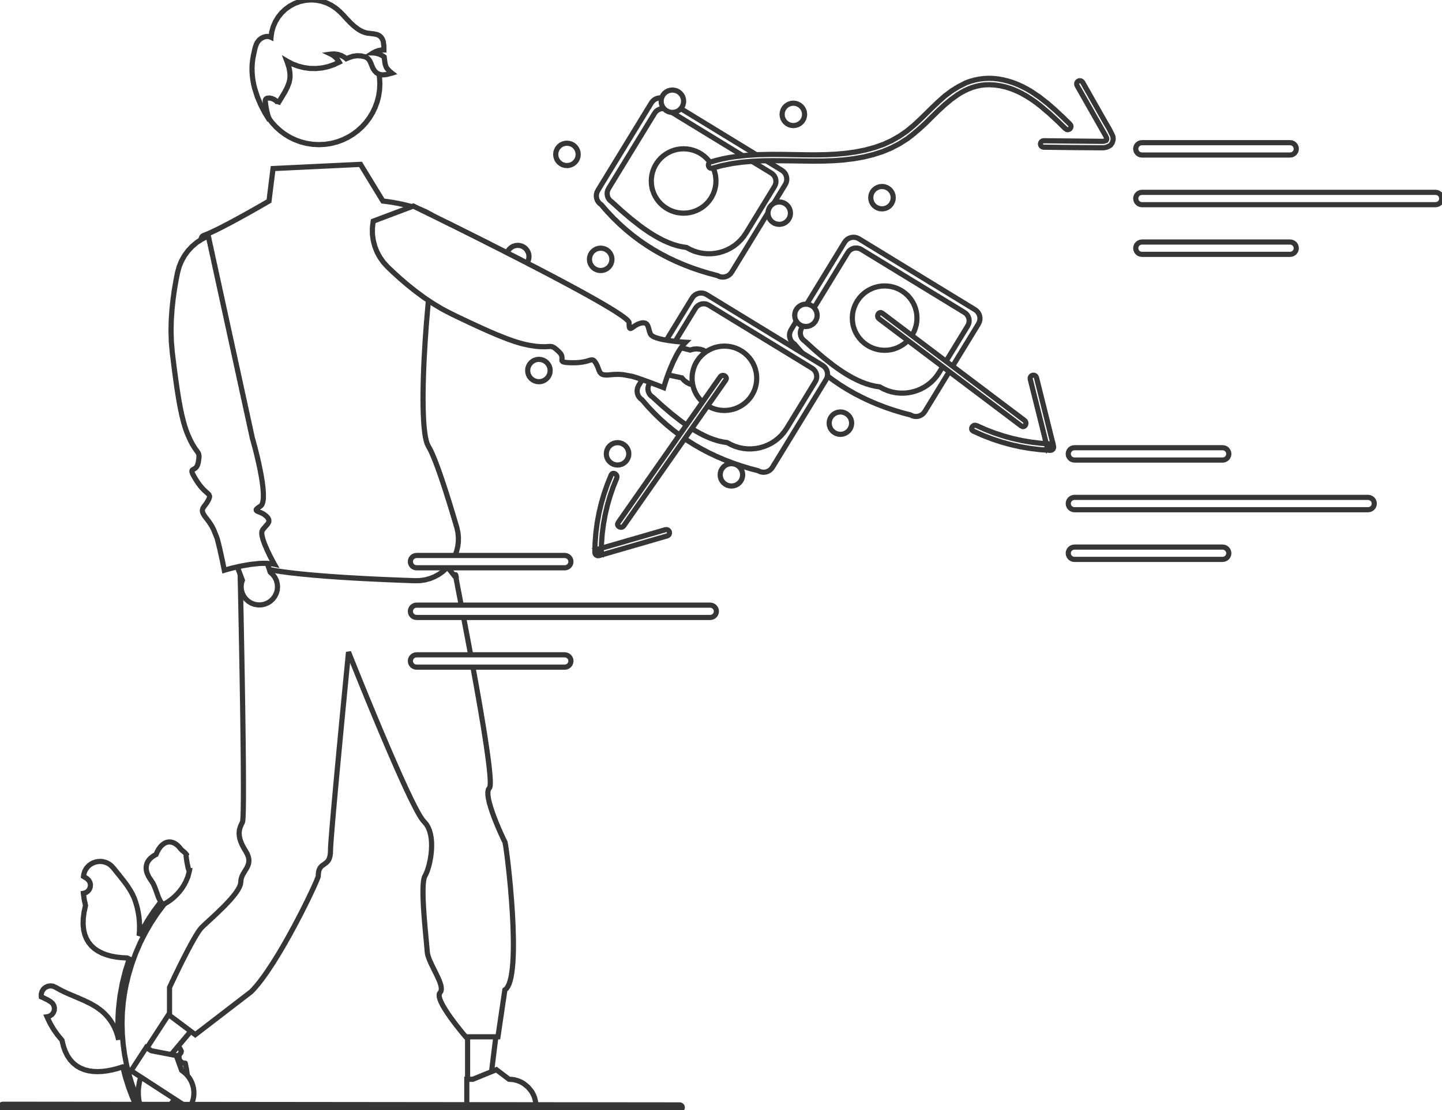
PART-2
基础框架

Slide 6
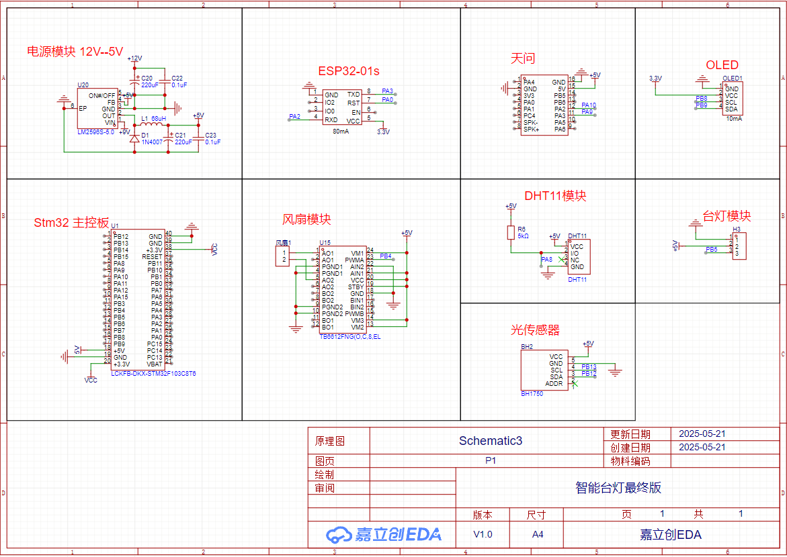
图4.原理图2

Slide 7
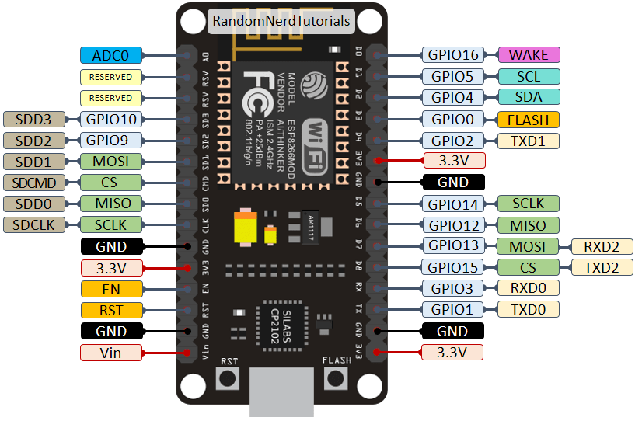
主要模块：
·ESP8266：
我们使用ESP8266作为wifi模块，通过机智云协议，与手机端进行通信。
主要实现：
实时显示传感器采集的数据
通过手机端控制外设状态
图5.ESP2286引脚图

Slide 8
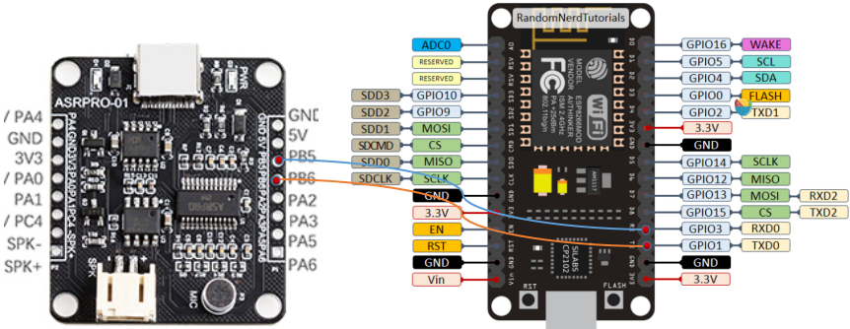
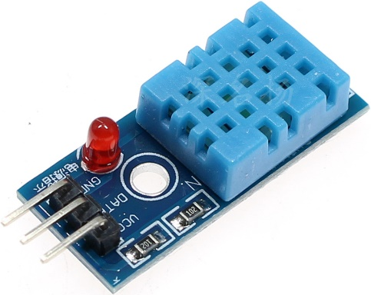
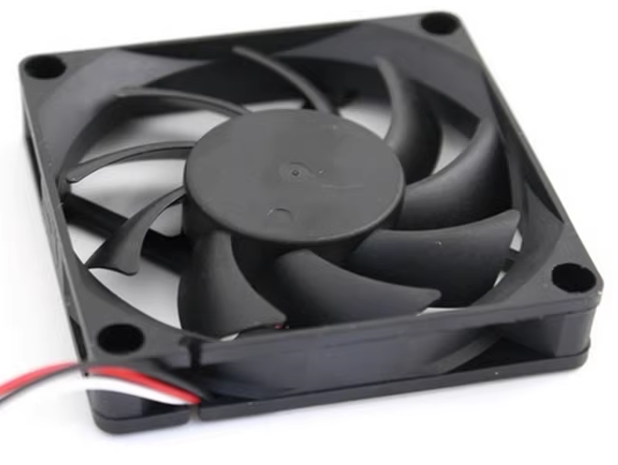
·天问ASP PRO：
识别用户语音信息，控制STM32根据语音指令执行相应的操作。
·DHT11(温湿度传感器)
采集室内的温度和湿度，并将数据打包发送给主控板
·风扇模块
通过电机驱动，采用PWM控制的方式，改变定时器产生的PWM信号的占空比，实现风扇转速的控制。
图6.ASR PRO
图7.DHT11
图8.风扇

Slide 9
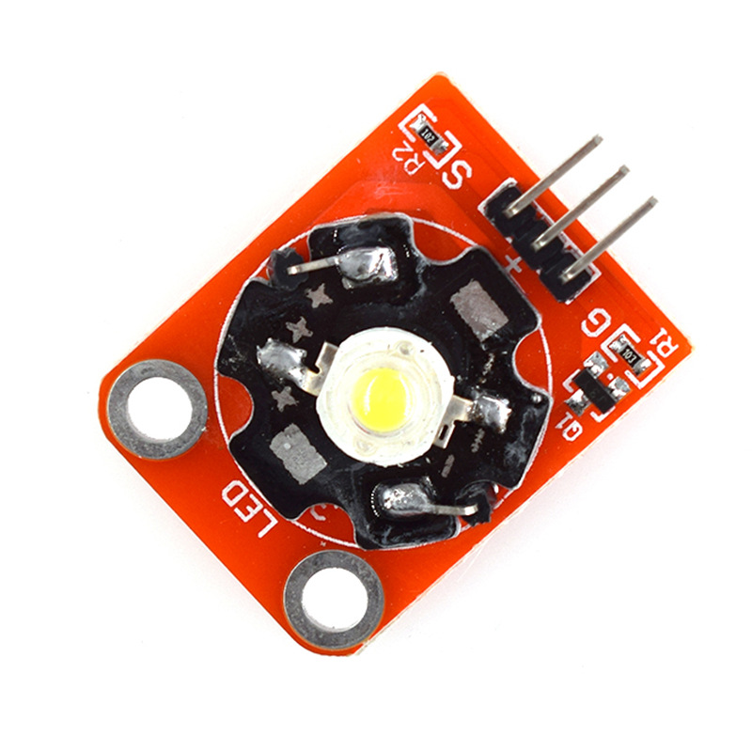
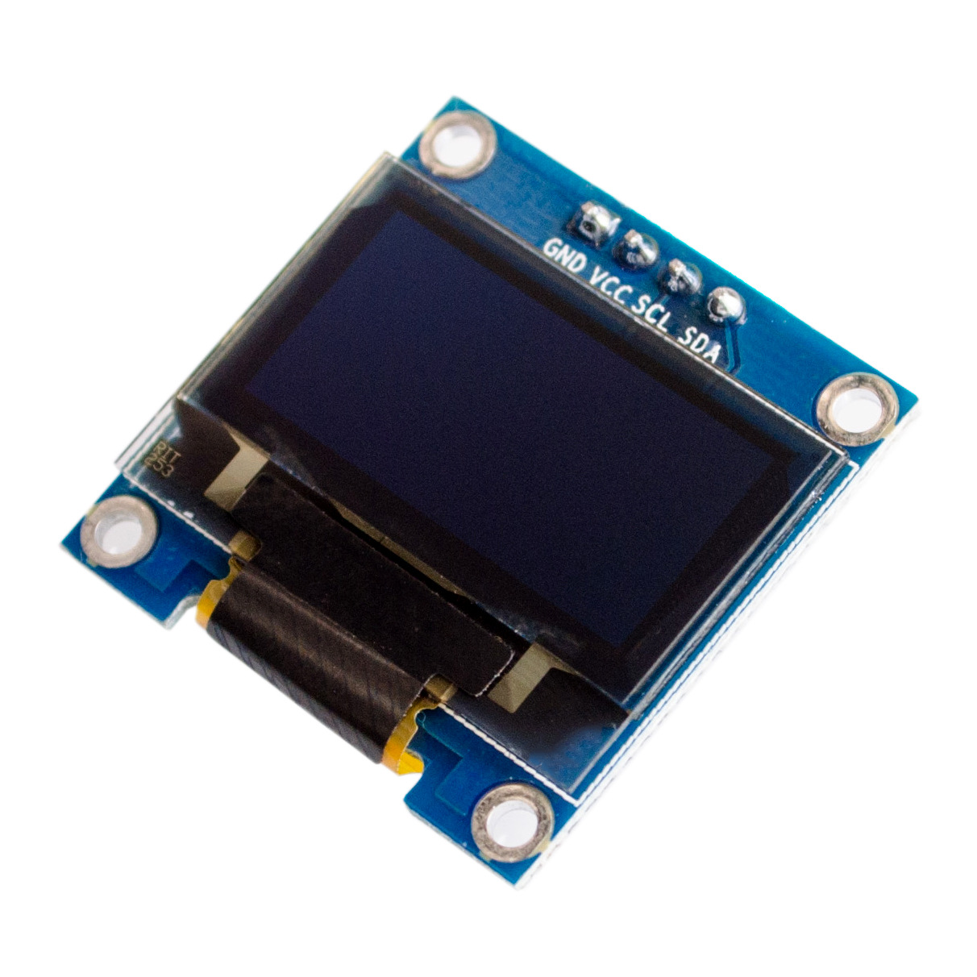
。
·大功率LED
与LED驱动芯片相连接，利用定时器产生的PWM信号来控制LED的亮度。
·四针OLED
显示DHT11采集的温湿度传感器数据，用于人机交互
图9.3W LED
图10.四针OLED

Slide 10
预期功能：
1.APP远程控制功能
（1）开关台灯与亮度调节：通过机智云APP远程控制台灯开关及亮度调节。
（2）开关风扇与挡位控制：手机端可进行三种风扇转速的切换及开关。
2.语音控制功能：
通过设置相应唤醒词，系统可以进行信息识别和实现相关控制，包括支持：
打开/关闭风扇，调节风扇挡位等。
3.环境数据显示：
DHT11每1秒进行数据的更新，OLED屏幕与手机端APP同步更新温湿度数据。

Slide 11

PART-3
功能实现

Slide 12
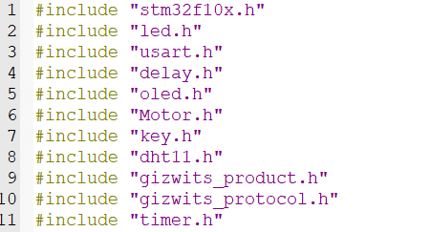
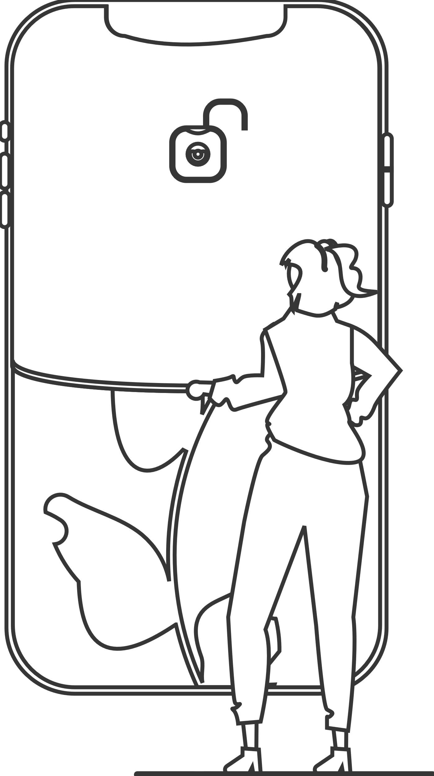
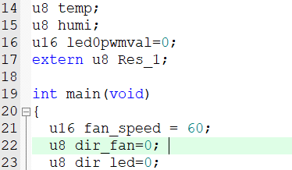
主题函数部分：
头文件与项目信息：
主题函数分别调用了STM32标准外设库、LED驱动、串口（ESP8266）、延时、OLED显示、电机驱动、温湿度传感器、机智云产品、协议，定时器函数。
变量定义：
定义温湿度，LED亮度，外部指令；
设置风扇、LED状态（0转，1开）

Slide 13
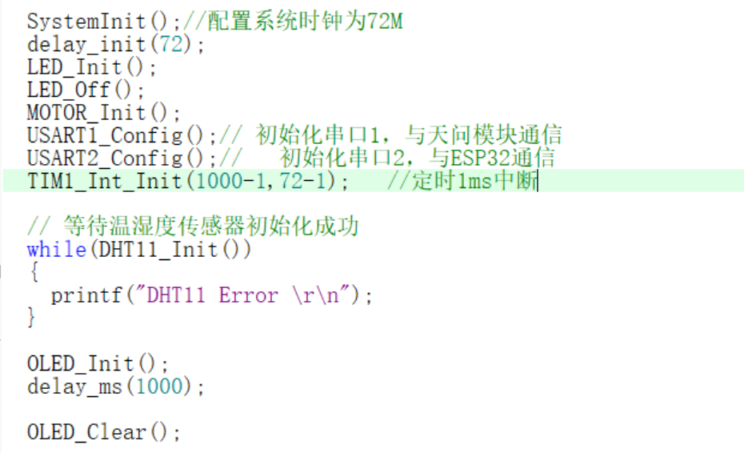
系统基础初始化：
配置系统时钟为72M,初始化延时函数、初始化LED引脚、初始关闭LED、电机驱动初始化（初始化PWM引脚）。
通信接口初始化：
初始化串口1（天问通信）、串口2(ESP8266联网)，定时器1ms中断（为机智云提供时间戳）。
传感器初始化：
循环检测DHT11(带重试机制)，显示初始化失败，延时重试。

Slide 14
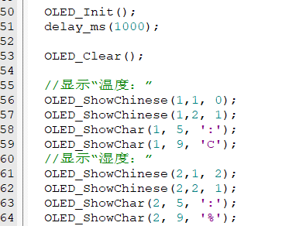
OLED显示初始化与布局：
进行完OLED的初始化后，提示串口打印启动，等待初始化完成，清空屏幕。根据相应规则进行点亮，实现第一行显示温度，第二行显示湿度。

Slide 15
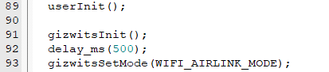
机智云平台初始化：
（1）将数据点清零，确保设备启动时各传感器和控制状态处于默认值
（2）初始化协议栈的核心组件（环形缓冲区、协议控制块）
（3）为云端通信做准备设置配置入网的模式，将设备设置为“AIRLINK模式”（空中配置模式），允许用户通过手机APP（如机智云官方APP或自研APP）快速将设备连接到家庭或企业WiFi网络

Slide 16
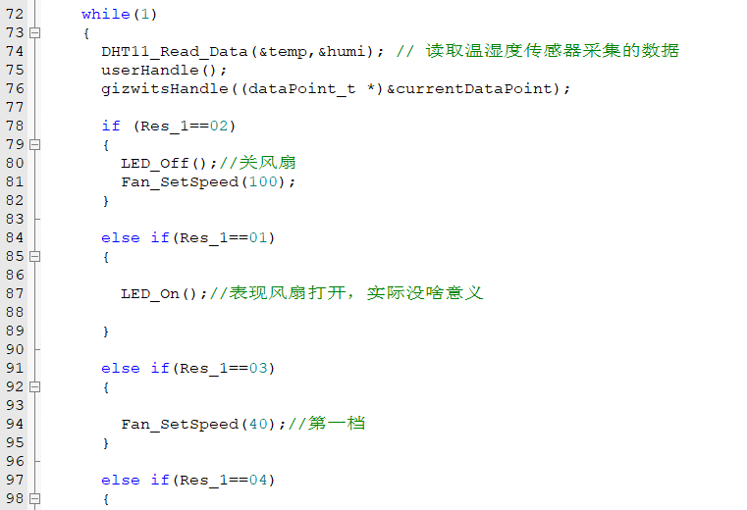
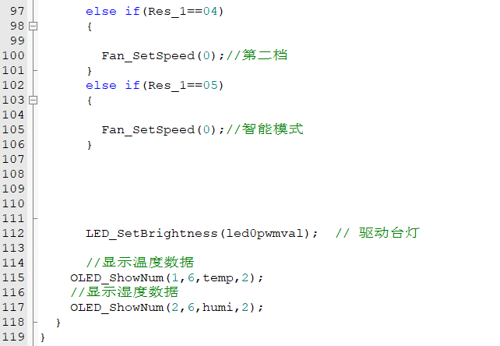
主循环逻辑：
读取温湿度传感器数据，处理机智云平台数据，根据Res_1值的不同进行LED的开关、风扇档速的调节，并实时更新OLED屏幕数据。

Slide 17
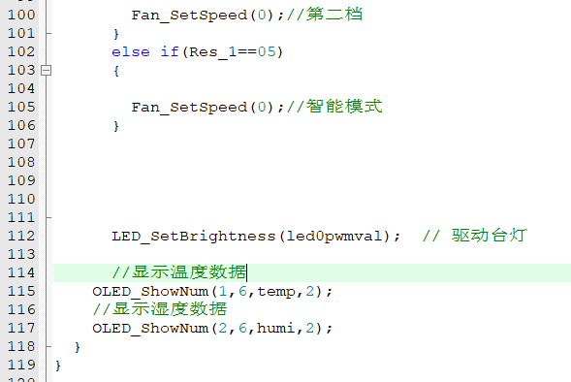
主循环逻辑：
设备启动后进行温湿度采集，读取温湿度数据；进行机智云通信，处理本地指令，解析云端指令。根据指令对LED,风扇进行相应控制，并实时更新OLED数据。

Slide 18
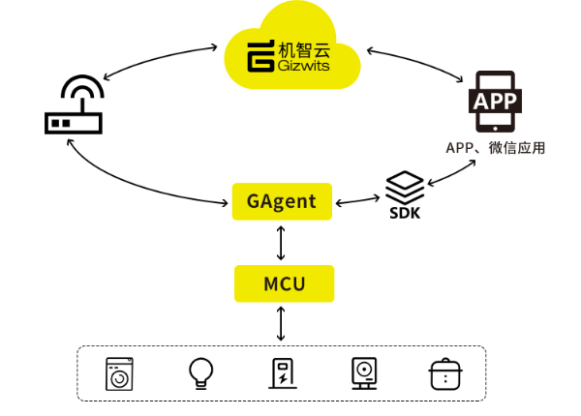
机智云模块：
机智云平台提供设备与云端的通信协议(GAgent）及串口协议规范作为数据中转站，处理设备与 APP 的双向数据交互提供设备管理、简化开发流程，通过自助定义功能生成适配的代码框架。
图11.机智云流图1

Slide 19
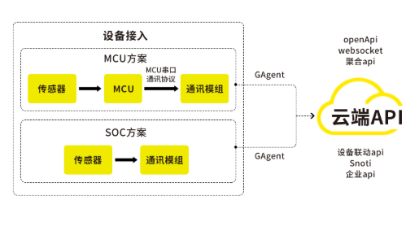
整体系统分为四个层次：
a.硬件层:实现STM32和ESP8266的引脚连接，保证二者可以通过串口通信ESP8266烧写机智云固件库，实现WiFi连接云端
b.驱动层:我们在软件方面，实现STM32与ESP8266的相互通信，其中通过USART2发送协议数据到ESP8266，以及当USART2接收到数据的时候，将数据写入缓冲区。
图12.机智云流图2

Slide 20

c.协议层：
我们首先初始化环形缓冲区，同时我们定义了gizwitsHandle函数，该函数支持从缓冲区读取完整协议包，解析命令类型，响应指令并触发事件，同时我们在应用层注册事件回调函数，将协议指令转换为具体操作应用层
d.应用层：
（1）传感器数据读取：通过 userHandle() 函数周期性采集传感器数据（如温度、湿度），更新至协议层数据点 currentDataPoint，为上报云端提供实时数据源。
（2）业务逻辑执行：在协议层解析到控制指令（如APP发送的“开灯”命令）后，应用层通过回调函数（如 gizwitsEventProcess）执行具体硬件操作（如设置GPIO电平控制LED）。
（3）任务协调：在 main() 函数的循环中，周期性调用 userHandle() 更新数据，并触发 gizwitsHandle() 处理通信协议，实现数据采集与协议处理的协同运行。

Slide 21
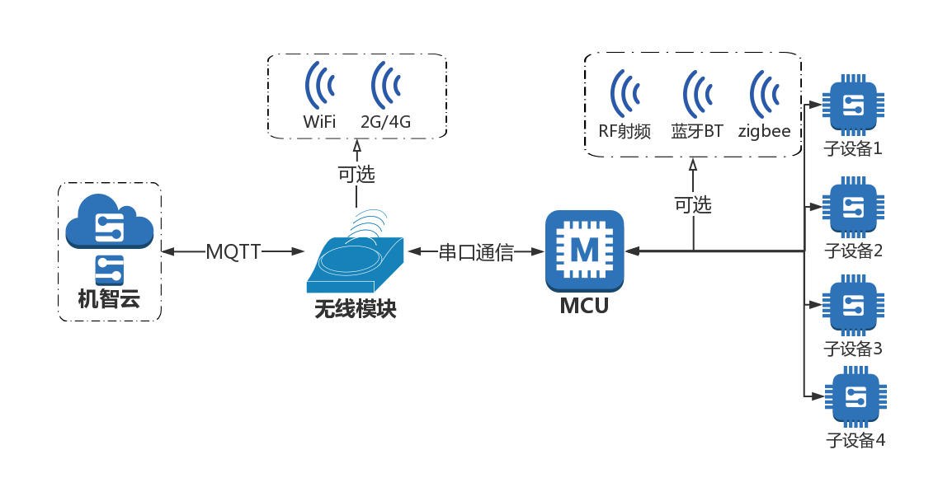
通信流程：
1.前期准备
2.设备初始化与配网
3.数据上行：STM32采集数据—云端—手机APP
4.指令下行：手机APP—云端—STM32
图13.机智云流图3

Slide 22
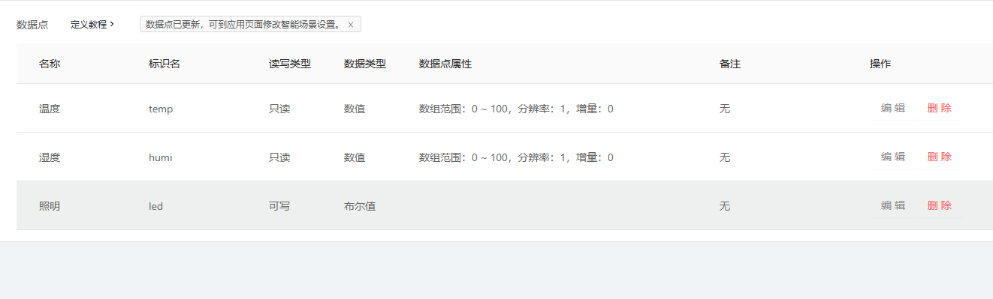
1.前期准备:
(1)创建控制对象：
在机智云平台通过网页定义设备数据点（包括温湿度，LED开关等）
图14.机智云数据点设置

Slide 23
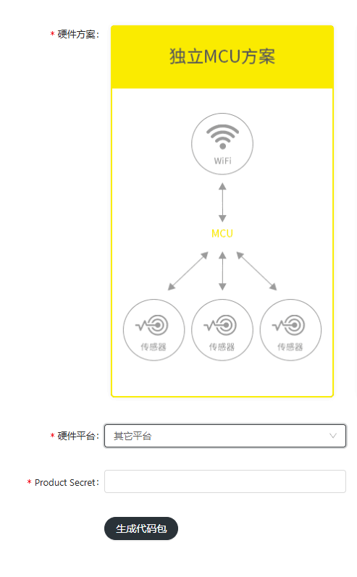
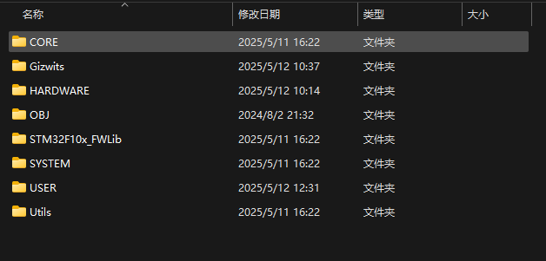
1.前期准备:
(2)系统自动生成：
a.STM32与ESP8266的串口通信协议文档（包含数据帧格式、指令集）
b.手机端APP的SDK(支持Android/iOS，封装了云端交互逻辑)
图16.机智云代码包
图15.一键生成代码包

Slide 24
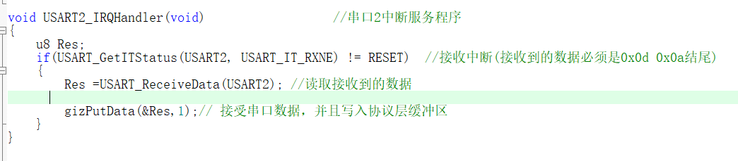
2.设备初始化与配网:
STM32的串口初始化:
配置串口1(波特率通常为115200），按照机智云生成的串口协议，实现“发送数据帧”和“解析响应帧”的功能。
图17.发送响应帧

Slide 25
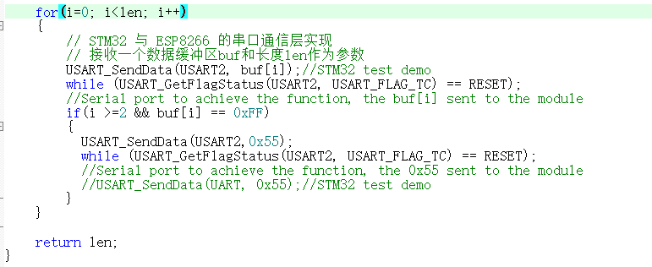
2.设备初始化与配网:
STM32的串口初始化:
图18.解析响应帧

Slide 26
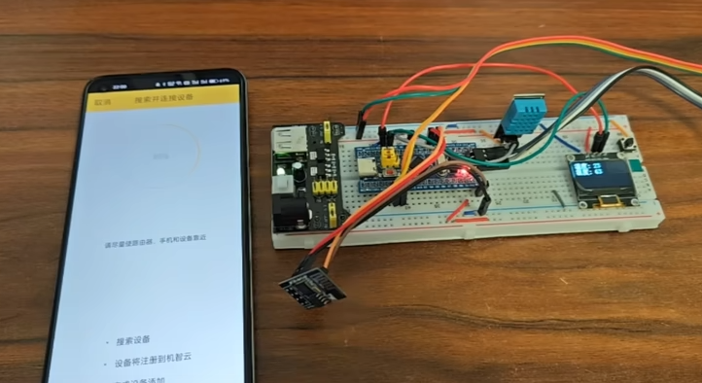
2.设备初始化与配网:
(2)配网:
配网过程需要用到两台支持2.4G移动热点的手机，将其中一台设备与硬件连接进行USB供电，并开启此设备热点(热点名称不能出现中文字符) 。将另一台设备连接至此热点，打开机智云平台APP，利用一键配网功能完成连接。
此时STM32系统通过ESP8266即可与移动端进行正常的信息交互。
图19.机智云一键配网

Slide 27
3.数据上行：STM32采集数据—云端—手机APP
(1)STM32打包数据：
主控采集传感器数据（温湿度等），按照机智云串口协议封装成帧，通过串口2发送给ESP8266。
(2)ESP8266上传数据到机智云：
GAgent固件解析串口数据帧，提取数据点内容，通过WiFi将数据封装为MQTT消息发送至机智云服务器。机智云服务器解析消息，根据设备ID将数据存储，并触发数据更新事件。
(3)机智云推送数据到手机APP：
手机APP通过SDK与机智云保持长连接（WebSocket 或 MQTT）。当云端接收到设备数据时,自动将数据推送给订阅该设备的 APP。APP通过SDK 接口解析数据（如温度值),并展示给用户。

Slide 28
4.指令下行：手机APP—云端—STM32
(1)手机APP发送控制指令：
用户在APP上操作(如点击“开灯”)，APP通过SDK调用云端口，发送指令到机智云服务器。
(2)机智云转发指令到设备：
机智云服务器根据设备ID查找在线设备，将指令封装为 GAgent协议格式，通过TCP连接下发给ESP8266。

Slide 29
4.指令下行：手机APP—云端—STM32
(3)ESP8266解析指令并转发给STM32：
ESP8266接收云端指令，按串口协议重新封装（如添加包头、校验码）,通过串口发送给STM32。。
(4)STM32执行指令：
主控解析串口帧，提取数据点ID和值（如 0x02 = 开关，0x01 = 开），控制外设（LED/风扇）执行对应动作。

Slide 30
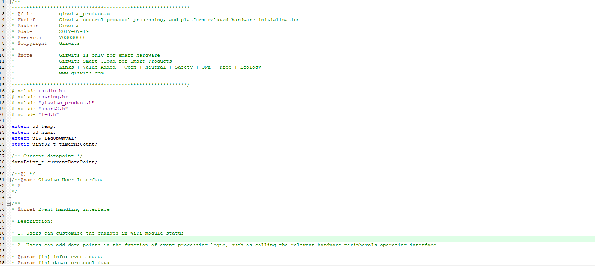
机智云部分代码展示：

Slide 31
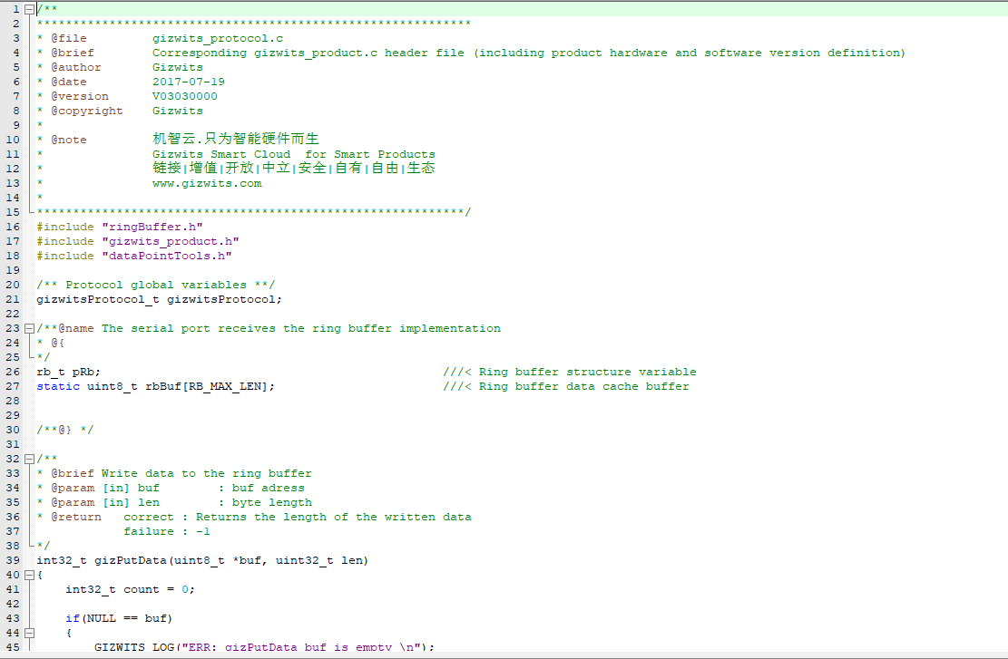

Slide 32
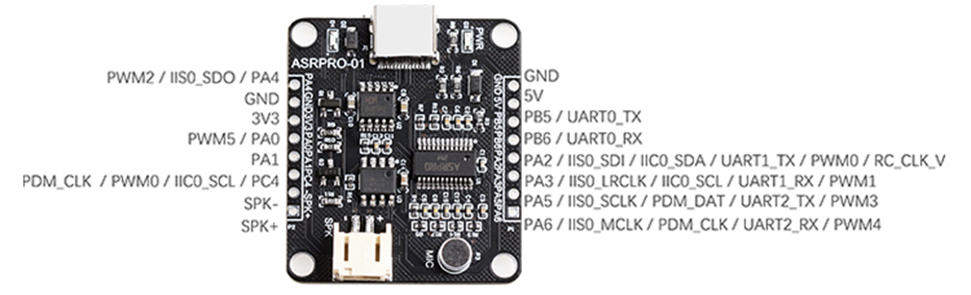
天问语音模块（ASRPRO）：
ASPRO是一款针对低成本离线语音应用方案开发的通用、便携、低功耗且高性能的语音识别芯片。
其采用第三代语音识别技术，内置脑神经网络，支持语音识别、声纹识别、语音增强、语音监测等功能，具备强劲的回声消除和环境噪声抑制能力，支持汉语、英语、日语等多种全球语言，支持十米超远距离识别，响应时间小于0.1s，可实现98%以上的高识别率。

Slide 33
系统框架：
1.硬件层:通过STM32的串口（URAT）/ SPI /I2C等接口与物理模块相连接
2.协议层：模块通过特定协议（如AT指令、MQTT\HTTP等）发送指令，STM32解析后执行控制逻辑
软件流程：
1.初始化串口：配置波特率、中断，启用接收缓冲区
2.数据接收处理：通过中断方式读取串口数据，存入缓冲区
3.协议解析：根据特定格式提取指令
4.执行控制：根据指令操作GPIO,或返回状态数据

Slide 34
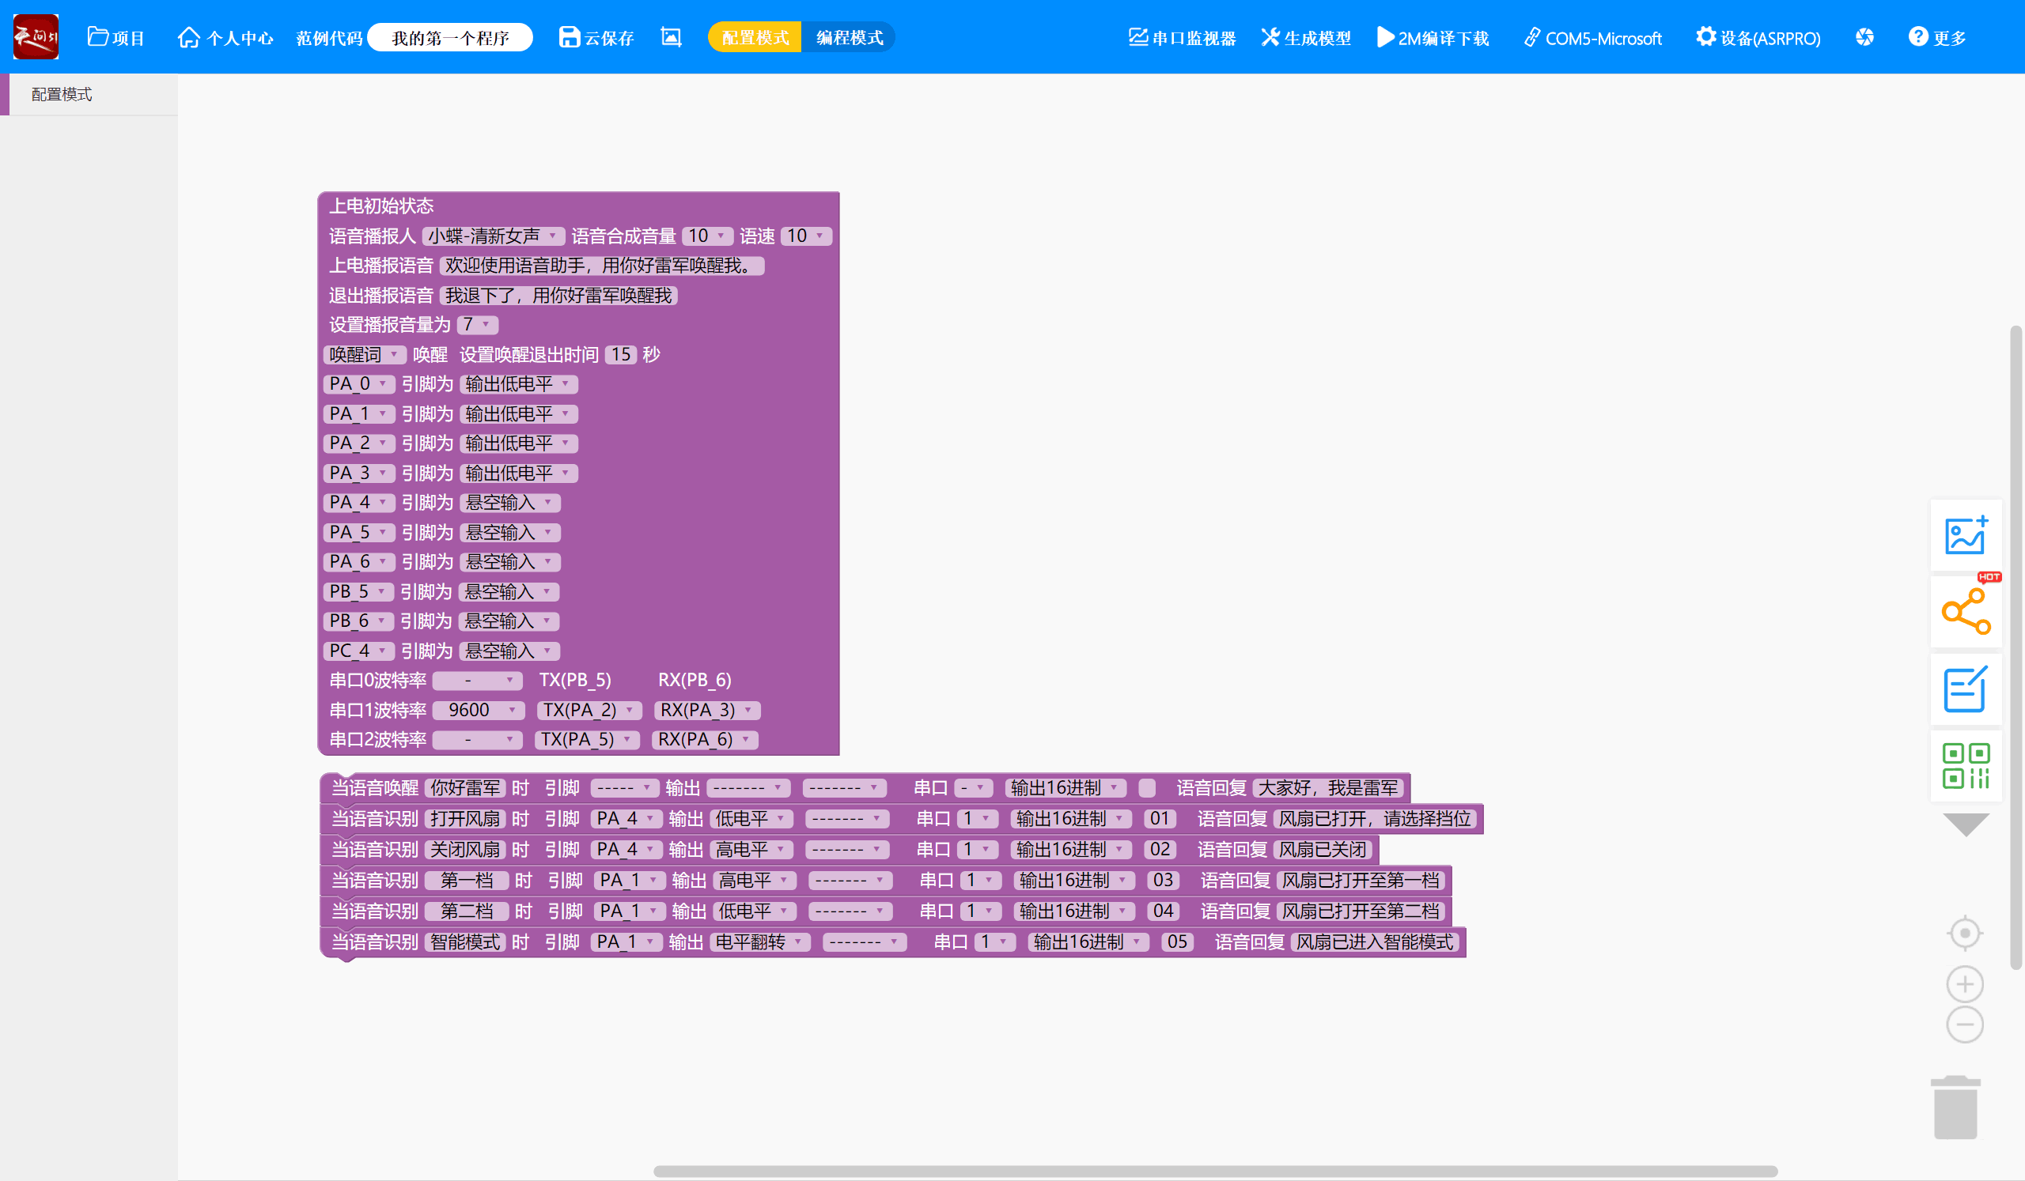
图20.语音唤醒词设置

Slide 35

PART-4
结果展示

Slide 36
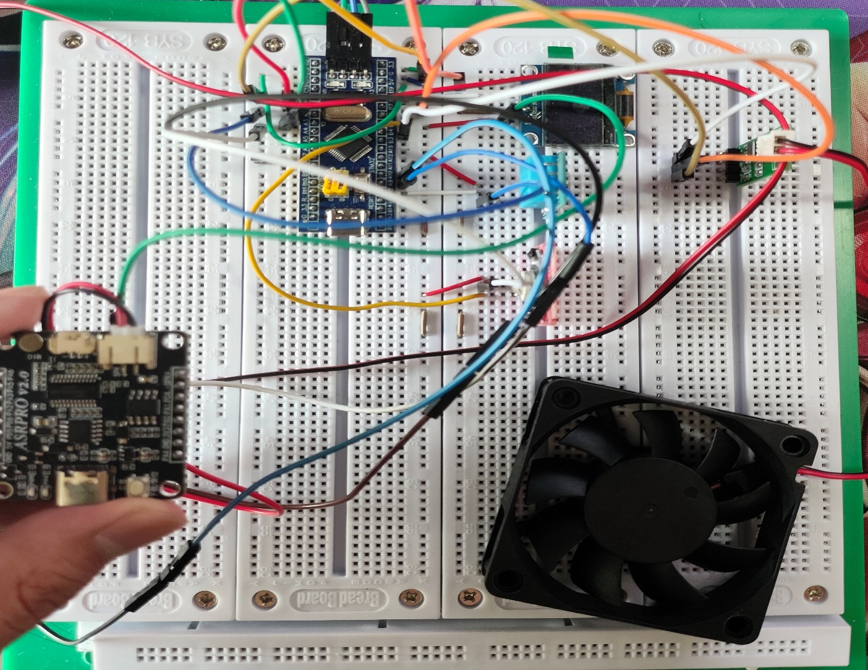
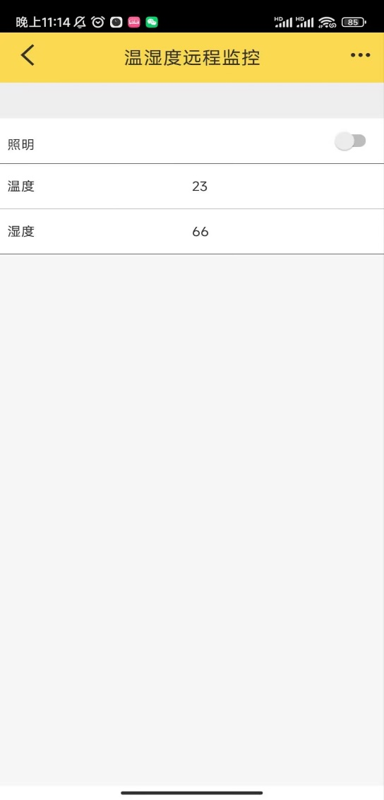
图21.实物连接图
图22.APP控制界面

Slide 37
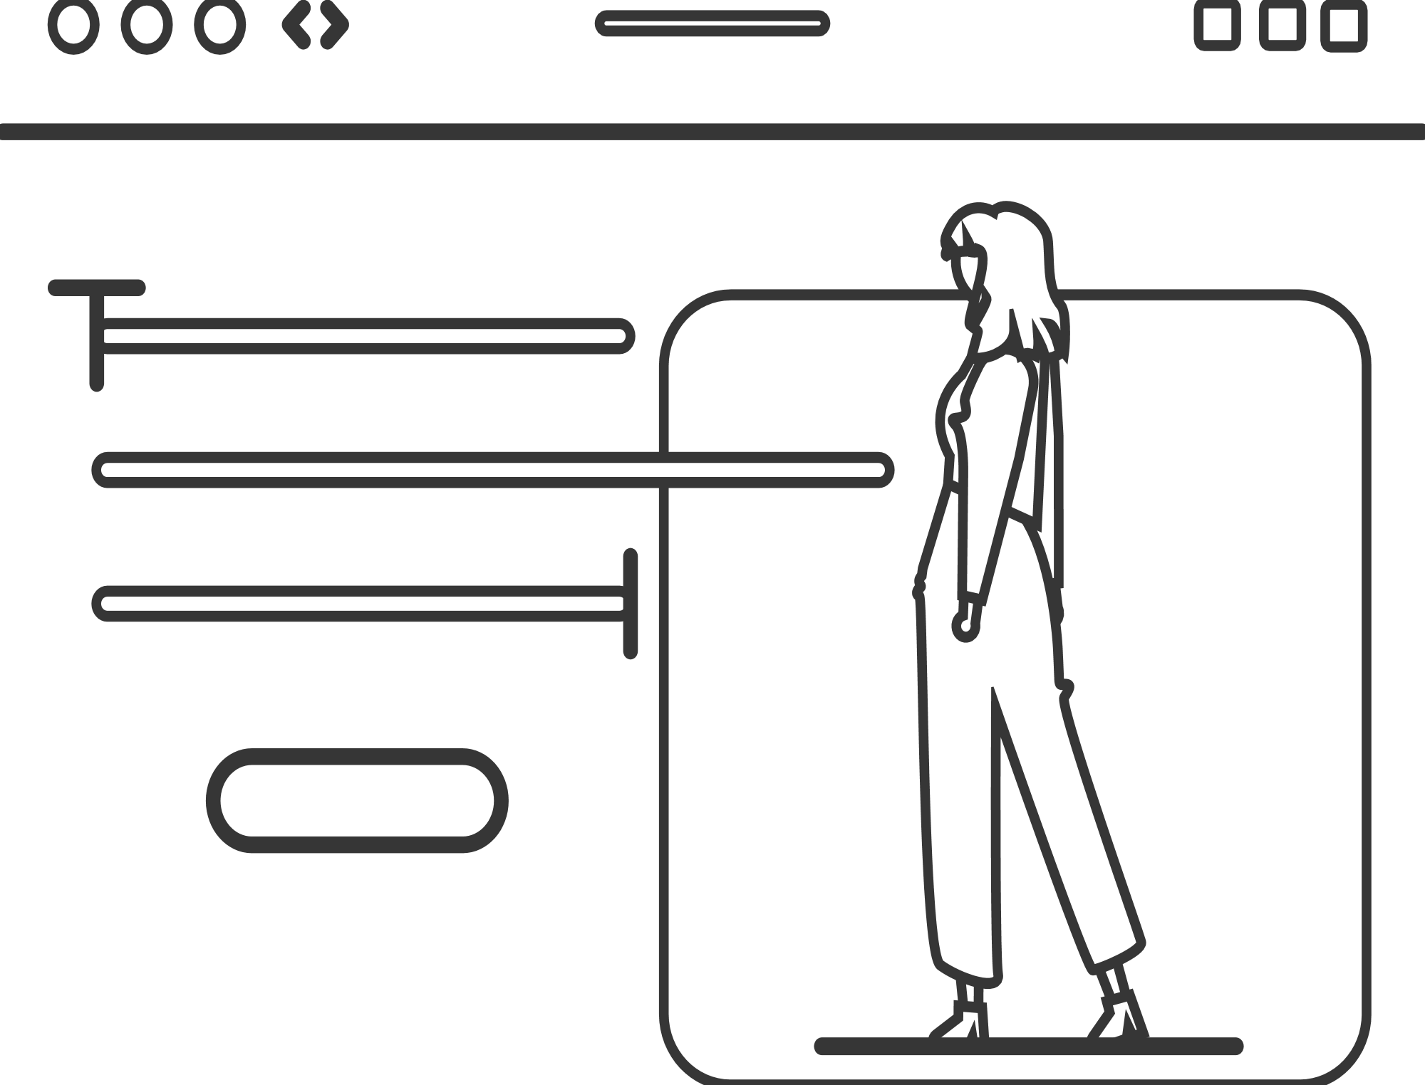
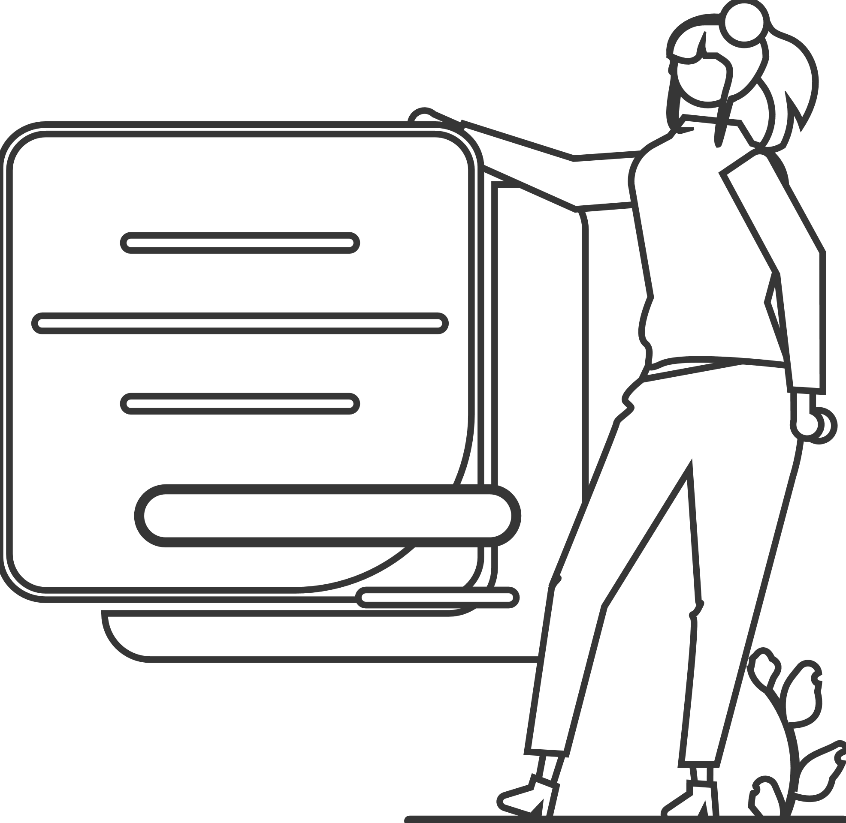
感谢您的聆听！

